Slide 1
Hálózati Operációs Rendszerek
Virtuális magánhálózat
IPSec, L2TP, PPTP
AAA: Radius, Tacacs+, IAS
Előadó: Bilicki Vilmos
bilickiv@inf.u-szeged.hu
www.inf.u-szeged.hu/~bilickiv

Slide 2
Tartalom(1)
Virtuális Magánhálózat
  Fogalma, Felhasználási területe
  Átviteli megoldások:
    Internet Protocol Security
      Alagút mód
      Átviteli mód
    Layer 2 Transport Protocol
      L2TP/IPSec
    Point to Point Transport Protocol
      Point-to-Point Protocol
        PAP
        CHAP
        MS-CHAP, MS-CHAP v2
        EAP

Slide 3
Tartalom (2)
AAA - Felhasználó azonosítás, naplózás
  Remote Access Dial-Up Service
  Internet Authentication Service
  Terminal Access Controller Access System

Slide 4
Forrás
  VPN:
    http://download.microsoft.com/download/9/e/7/9e7f598b-1dfc-4f9f-86f6-3bfe7f2ee884/VPNoverview.doc
    http://www.microsoft.com/windows2000/technologies/communications/vpn/default.asp
  IPSec:
    http://www.microsoft.com/windows2000/techinfo/planning/security/ipsecsteps.asp
    http://www.microsoft.com/technet/itsolutions/network/security/ipsecarc.mspx
    http://www.ipv6-es.com/02/docs/victor_villagra.pdf
  PPP
    http://www.networksorcery.com/enp/topic/pppsuite.htm
  Radius:
    http://www.microsoft.com/windows2000/techinfo/administration/radius.asp
    http://www.ziplink.net/~rhaskins/apr01.html
  IAS:
    http://www.microsoft.com/windows2000/technologies/communications/ias/
  Tacacs+:
    http://www.syngress.com/BOOK_CATALOG/218_CiscoSec2E/SAMPLE.HTM

Slide 5
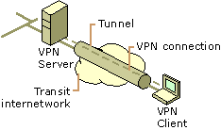
Virtuális Magánhálózat
Virtual Private Network
Magánhálózat kiterjesztése publikus hálózat (Internet) segítségével
  Egy kliens részére (pl.: otthon dolgozó embereke)
  Több kliens részére (pl.: egy vidéki iroda)
Elvileg bárhol igénybe vehető
  Konferencia
  Hotel, …
Jobb megoldás mint a betárcsázás
(drága)
Transzparens a kliens(ek) számára
  Ugyanolyan környezet mint a munkahelyen
    DHCP, DNS, SMP, Kerberos, Belső weboldalak, …
Az adatok IP csomagokba ágyazva közlekednek a publikus hálózaton – Alagút (Tunnel)
Alkalmazhatunk titkosítást is

Slide 6
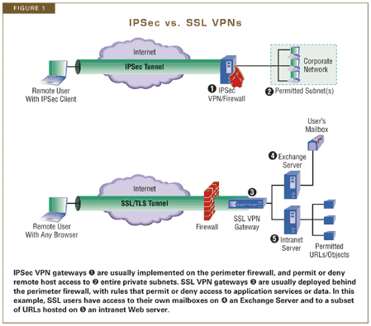
VPN vs. SSL, TLS
IPSec esetében a belépő teljes jogú tagja lesz a hálózatnak
IPSec esetén speciális kliens kell (Windows-ban van)
Bonyolultabb a menedzselése
Linux?
SSL VPN
SSL VPN – kevés alkalmazás (megoldható SSL tunnel segítségével)

Slide 7







VPN megoldás
IAS, Radius, Tacacs+ (AAA)
RADIUS Szerver
Címtár
RADIUS Kliens
VPN kapu
VPN
VPN
Internet

Slide 8
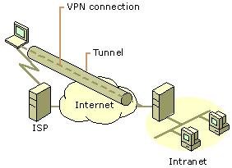
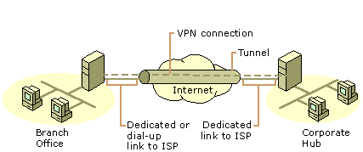
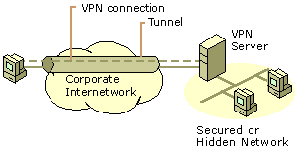
Tipikus VPN alkalmazások
Távoli hozzáférés Interneten keresztül
Hálózatok összekötése
Gépek összekötése

Slide 9
VPN példák
Karantén
  ZH íratás
  Laptop kezelés
Mobil felhasználók kezelése

Slide 10
VPN szolgáltatások
Felhasználó azonosítás
    Remote Access Dial-Up Service
    Internet Authentication Service
    Terminal Access Controller Access System+
Cím menedzselés
Adat titkosítás
Kulcs menedzselés
Protokollok támogatása (IP, IPX, ...)
Beágyazási protokollok:
    Internet Protocol Security
    Layer 2 Transoport Protocol
    Point to Point Transport Protocol

Slide 11
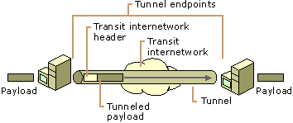
Beágyazás
Egy hálózat adatstruktúráját kihasználva egy másik hálózat adatstruktúráját visszük át
  Becsomagolás
  Átvitel
  Kicsomagolás
A két végpont közötti utat alagútnak (Tunnel) nevezzük
Távoli Hozzáférési Protokoll
LAN Protokollok

Slide 12
Beágyazási Protokollok
Típusai:
  Második rétegben működő
    Kereteket továbbítanak (UDP)
    Csatorna kiépítésre, fenntartásra külön protokoll (cím kiosztás, …)
  Harmadik rétegben működő
    IP csomagokat továbbítanak
    Manuális beállítás
Point-to-Point Tunneling Protocol (PPTP)
  IP, IPX, NetBEUI forgalom titkosítása és beágyazása IP csomagba
  IP hálózaton használható
Layer Two Tunneling Protocol (L2TP)
  IP, IPX, NetBEUI forgalom titkosítása és beágyazása olyan protokoll segítségével mely támogatja a pont-pont kapcsolatot
  IP, X.25, Frame Relay, ATM, … hálózatokon használható
IPSec tunnel mode
  IP csomagot vihetünk át titkosítva IP hálózaton

Slide 13
Beágyazási protokollok szolgáltatásai
Felhasználó azonosítás
  Point-to-Point Protocol-t szolgáltatásait használják a második rétegben beágyazók
  A harmadik rétegben beágyazók a Internet Key Exchange (IKE)-t használják – kölcsönös azonosítás, gyakran csak a számítógép digitális bizonyítványát veszik figyelembe!!
Dinamikus cím kiosztás
  Második réteg beágyazók Network Control Protocol (NCP) segítségével osztanak címeket
  Harmadik réteg beágyazók beállítottnak veszik
Adat tömörítés
  PPP adattömörítési megoldások
Adat titkosítás
  PPP adat titkosítás
  IKE
  Microsoft L2TP -> IPSec

Slide 14
Point-to-Point Protocol 1.
Telefonos, pont-pont adatátvitelre tervezték
A PPP keret IP, IPX, NetBEUI csomagokat fogadhat be
Egy kapcsolat az alábbi fázisokból áll:
  PPP vonal felépítés (Link Control Protocol – paraméter csere)
  Felhasználó azonosítás
    Password Authentication Protocol (PAP)
      Titkosítatlan jelszó átvitel (a NAS kéri a kliens küldi)
    Challenge Handshake Authentication Protocol (CHAP)
      Titkosított (NAS véletlen szám -> Kliens MD5 passwd+véletlen szám)
      A szerver tudja a felhasználó jelszavát

Slide 15
Point-to-Point Protocol 2.
A kapcsolat fázisai:
  Felhasználó azonosítás folyt.
    Microsoft Challenge Handshake Authentication Protocol (MS-CHAP)
      Ugyanaz mint a CHAP csak a szerver a jelszó MD4-es kivonatát tárolja és használja
    Microsoft Challenge Handshake Authentication Protocol v2 (MS-CHAP v2)
      Ugyanaz mint a MS-CHAP csak a szerver is azonosítva lesz , kölcsönös azonosítás
    Extensible Authentication Protocol (EAP)
      Az előző protokollok rögzítettek
      Itt lehetőség van új modulok használatára, kiválasztására
      SmartCard, One Time Password, TLS, ...
      PPP + csak EAP = 802.1X

Slide 16
Point-to-Point Protocol 3.
A kapcsolat fázisai:
  PPP visszahívás vezérlés
  Hálózati réteg protokollok meghívása
    Network Control Protocol (NCP)
      IPCP – IP címet ad a felhasználónak
  Adat átviteli fázis

Slide 17
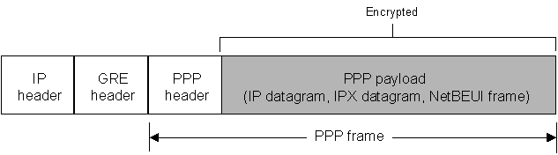
Point-to-Point Tunneling Protocol
RFC 2637 (1996)
PKI használat nélkül, jelszavas azonosításra tervezték
PPP csomagolást és vezérlést használ
NAT tűrő
Védtelen TCP vezérlő csatorna
Nincs üzenet azonosítás (Üzenet folyam van)

Slide 18
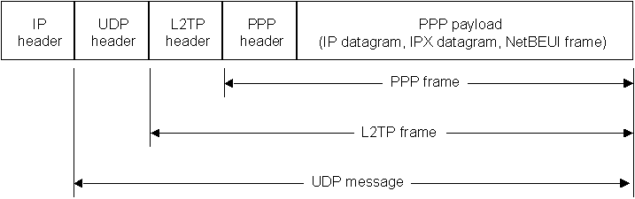
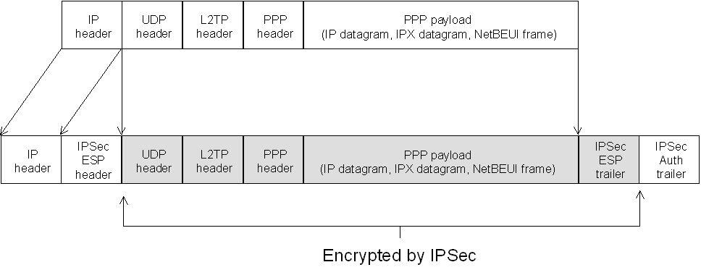
Layer Two Tunneling Protocol
RFC 2661
IP fölött: UDP 1701-es port
PPP csomagolás és vezérlés
NAT tűrő
L2TP/IPSec

Slide 19
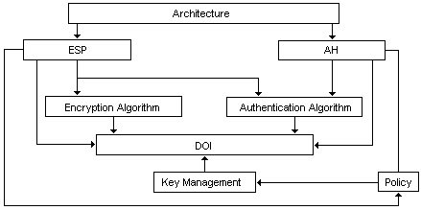
IPSec
RFC 2401, 2402,
és 2406
Vég-vég IP alapú
adat titkosítás
Nem NAT képes (IKE miatt, részleges megoldás van, checksum, …)
Részei:
  Interenet Kulccsere (Internet Key Exchange)
    UDP 500-as port
    Paraméter egyeztetés
    Kulccsere
  Azonosító fejléc (Authentication Header AH )
    Forrás azonosítás, integritás védelem
  Biztonsági Tartalom Beágyazás (Encapsulating Security Payload ESP)
    Azonosítás, integritás védelem, titkosítás

Slide 20
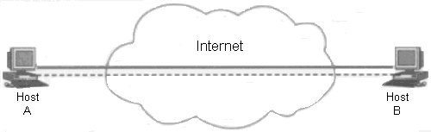

IPSec módok - Átviteli
Átviteli mód (Transport mode)
  Csak vég-vég kapcsolatoknál használják
  AH és ESP is használható
  Az eredeti csomagot bővíti

Slide 21
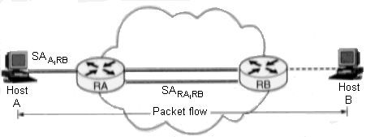



IPSec módok - Alagút
Alagút mód (IPSec transfer mode)
  Ekkor a cél/forrás állomás különbözik a titkosítás vég/forrásállomásától
  Leggyakrabban ESP-t használnak, de ezek kombinációi is előfordulnak

Slide 22
Biztonsági Asszociációk
Security Associations (SA)
  A kommunikáló fele közötti megegyezések a használandó titkosító, azonosító módszerekről
  Egy irányúak
  Protokol specifikusak: AH, ESP
  Sorszám, Élettartam, …

Slide 23
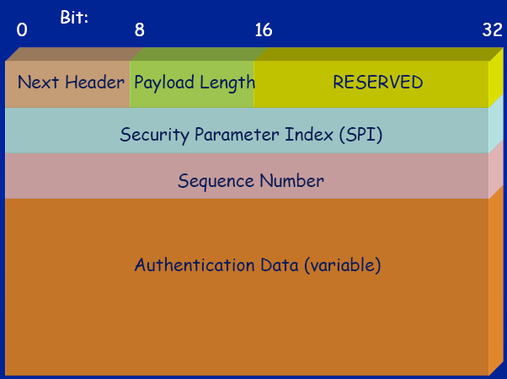
IPsec AH

Slide 24
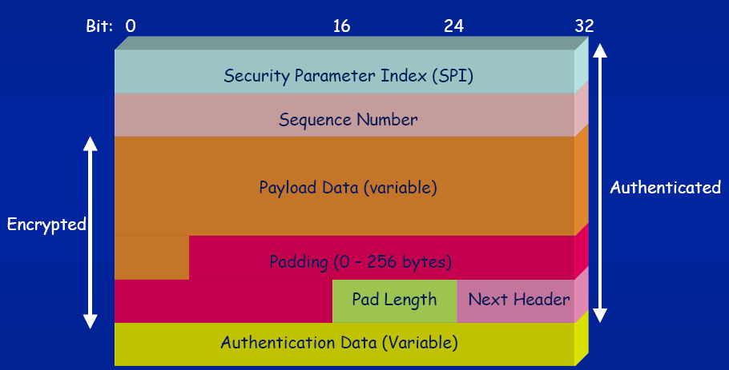
IPsec ESP

Slide 25
AAA
AAA – Azonosítás, Engedély kezelés, Naplózás (Authentication, Authorization, Accounting)
Egy keretrendszer az AAA funkciók független megvalósítására
Kliens/Szerver (Router/Switch – LDAP/SQL, …)
Központi felhasználó menedzselés (DSL, ADSL, ...)
Sok eszköz menedzselése (+40 switch/router gyakori jelszóváltás ?)
Outsourcing
Számlázás
WLAN (802.11a,b,g,..) -> 802.1X – PPP helyett
AAA megvalósítások:
  Radius
  Tacacs+
  Kerberos ☺

Slide 26
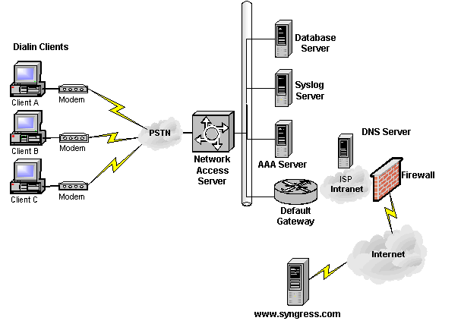
AAA példa
Kliens
ISP
AAA szerver (Unix/Windows/Solaris)
Policy

Slide 27
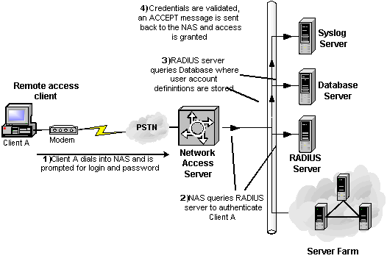
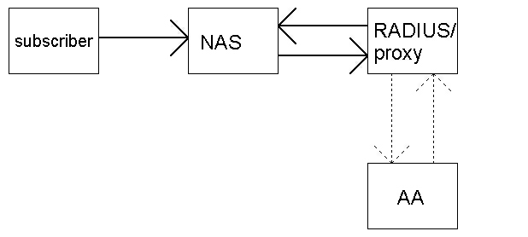
Radius
Remote Authentication Dial In User Services
  UDP alapú protokoll (1812), 1990 Lucent Portmaster Network Access Server számára
  RFC 2865 Azonosítás, engedélyezés
  RFC 2866 Naplózás
  Tetszőleges méretű hálózaton használható
  A kommunikáció nincs titkosítva(IPSec?)
  Radius Proxy

Slide 28
Radius
Üzenet
  Radius fejléc
  Radius atribútumok
Protokoll:
  access request
    Felhasználó név, jelszó, …
  access reject
    Ok
  access-challenge
  access accept
    Jogok
  accounting-request
  accounting-response
  interim accounting
  accounting-stop

Slide 29
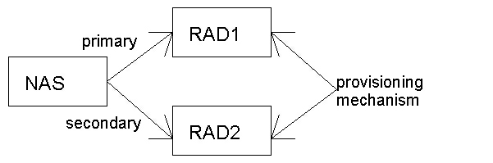
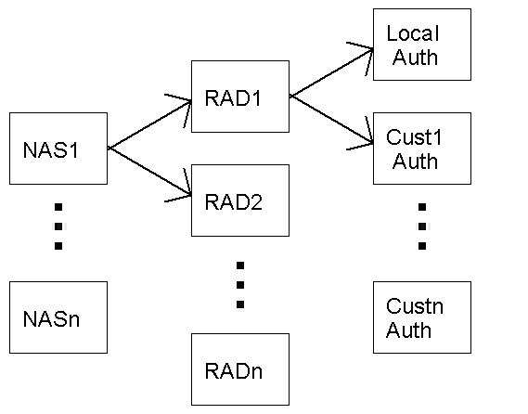
Radius kiépítések
Mester/Szolga szerverek
Célszerű a hálózati esztközöket is duplikálni
Egyszerű ISP
Nagy ISP
(outsourcing)

Slide 30
Felhasználók azonosítása
Forrás:
  passwd fájl
  RADIUS users szöveg, dbm fájl
  LDAP
  SQL adatbázis
  …
Algoritumusok
  Azok amelyeket a beágyazások támogatnak
    PAP
    CHAP
    MS-CHAP
    MS-CHAP v2
    EAP (a hozzáférési szervernek nem kell ismernia az EAP modulokat)
A bizalom kulcsa a közös titok a Radius kliensen és szerveren

Slide 31
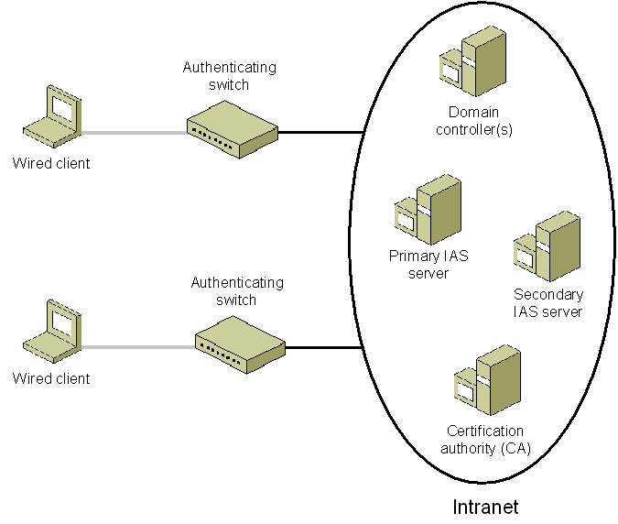
IAS
Internet Authentication Service
Microsoft Radius, Radius Proxy
Az Acitve Directory-t használja
Közös menedzselés
Néhány lehetőség:
  Hívó szám alapú szabályok
  802.11 port állapot figyelés
  Switch azonosítás
  Időpont
  Csoport tagság
  SQL-be logol
  Karantén

Slide 32

Tacacs+
Terminal Access Controller Access System
Az adminisztrátor elkülönítheti az egyes funkciókat (AAA, mindegyik külön gépen, külön adatbázishoz kapcsolódhat)
TCP-t használ (megbízható)
TACACS válaszok:
  ACCEPT
  REJECT
  ERROR
  CONTINUE
A kommunikáció
titkosítva van
Több protokollt támogat:
  X.25
  Novell Asynchronous
  Services Interface ,…

Slide 33
Tartalom(1)
Virtuális Magánhálózat
  Fogalma, Felhasználási területe
  Átviteli megoldások:
    Internet Protocol Security
      Alagút mód
      Átviteli mód
    Layer 2 Transport Protocol
      L2TP/IPSec
    Point to Point Transport Protocol
      Point-to-Point Protocol
        PAP
        CHAP
        MS-CHAP, MS-CHAP v2
        EAP

Slide 34
Tartalom (2)
AAA - Felhasználó azonosítás, naplózás
  Remote Access Dial-Up Service
  Internet Authentication Service
  Terminal Access Controller Access System

Slide 35
A félév áttekintése
Fontosabb hálózati szolgáltatások:
  DNS, DHCP
Címtárak
  LDAP
  OpenLDAP
  Active Directory
ITIL
TMForum
Biztonság
  Hálózat biztonság
  SIEM
  AAA
  VPN

Slide 36




Köszönöm a félévi figyelmet!

